Slide 1
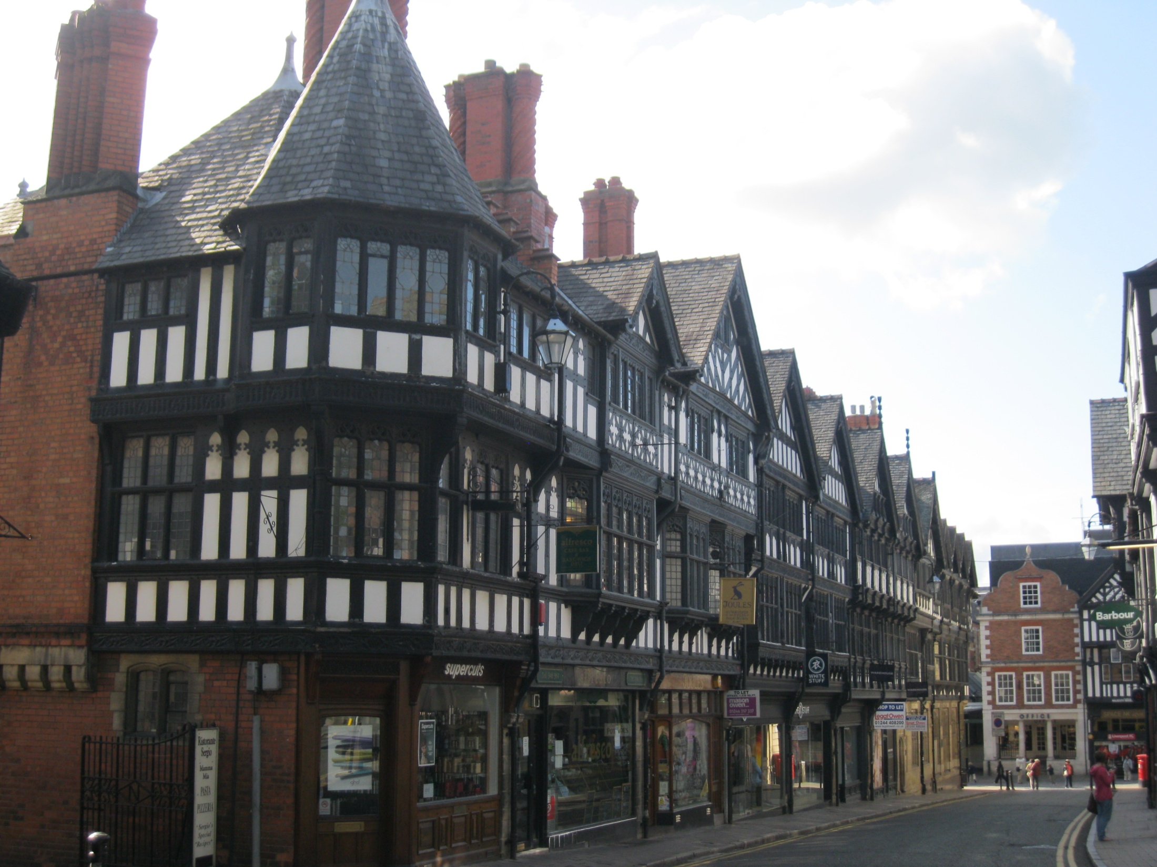
Chester,
England
Шаблон
Шайдурова Валентина Федоровна
Учитель английского языка
ГБОУ «Школа №106»
Санкт-Петербург
2015

Slide 5
Фотография
автора шаблона

